Slide 1
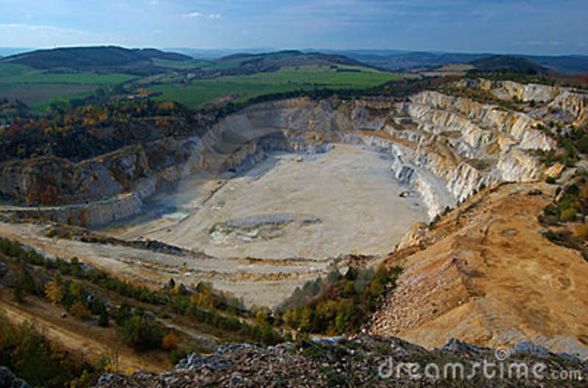
מודל התמלוגים לחומרי מחצבה
ספטמבר 2013
הוכן ע"י שקד - כלכלה בע"מ

Slide 2
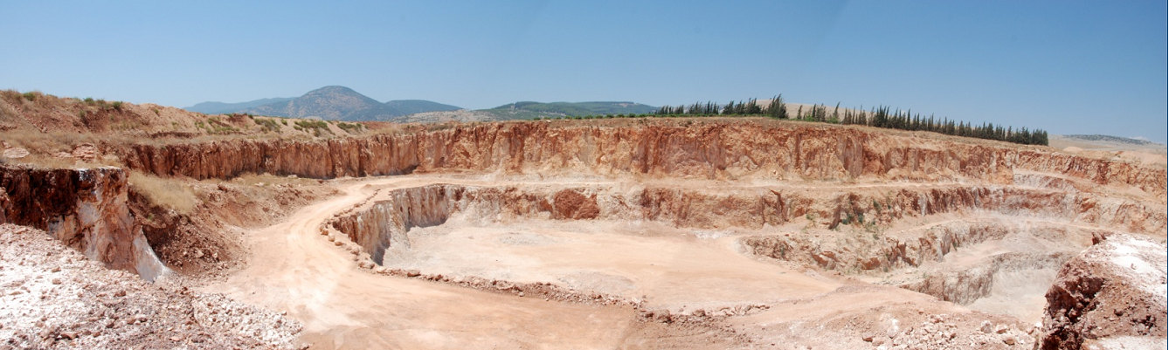
תפוקת חומרי מחצבה ממחצבות בבעלות ישראלית - 2011
הסעיף | מספר מחצבות | מספר חברות | מיליוני טון | אחוזים
בתחומי ישראל | 28 | 14 | 34 | 72%
ביהודה והשומרון | 10 | 11 | 13 | 28%
סה"כ | 38 | 18 | 47 | 100%
המקור: נתוני רמ"י ומחצבות באיו"ש.

Slide 3
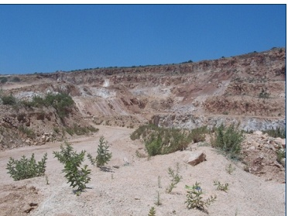
מחיר ממוצע לטון חומרי מחצבה
אפריל 2013
הסעיף / ח"ג | חצץ | מצעים ונברר | סה"כ
הקבוצה | A | B+ C
החומרים | אגו"ם חצץ, חול, | מצעים ונברר
התפלגות המכירות | 68% | 32% | 100%
מחיר לטון- ש"ח | 36.6 | 20.2 | 31.4
המקור: ניתוח מדגם של כ- 70% מכלל מכירות חומרי המחצבה בשנים 2010 - 2012 .

Slide 4
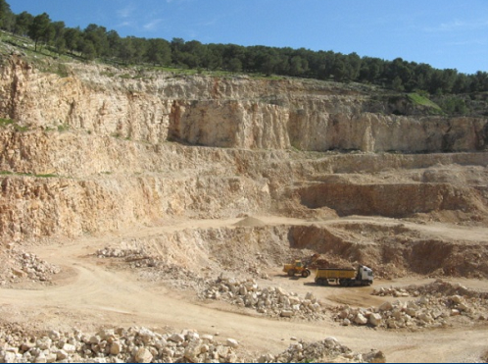
תמלוג על חומרי מחצבה בישראל
אפריל 2013
הסעיף | ₪ לטון
מחיר ממוצע | 31.4
תמלוגים * | 4.39
^{שיעור התמלוג מהמחיר} | 14%
  * התמלוג כולל: תמלוג לטון (4.03 ₪) +תמלוג לקש"מ (0.36 ₪ לטון).

Slide 5
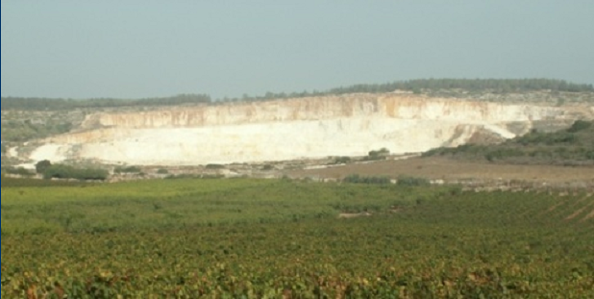
שיעורי ההוצאות והתמלוג במחצבה בינונית
הסעיף | אחוז מהמחיר
מחיר (פדיון) | 100%
הוצאות הפעלה ללא תמלוג | 56%
החזר הון | 21%
סה"כ הוצאות ללא תמלוגים | 77%
רווח לפני תמלוגים | 23%
תמלוג | 14%
רווח | 9%
הערות: 1. מבוסס על נתוני השמאי הממשלתי- 11/2009
2. בענף הגז הטבעי שיעור הוצאה (Capex and Opex) - 30% מהפדיון.

Slide 6
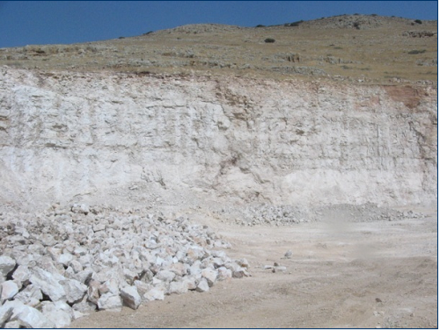
השפעת שינוי בתמלוג על מחיר חומרי הגלם והכנסות המדינה
בענפים בהם מחיר חומר הגלם נקבע בשוק הסחורות העולמי (כגון: גז ונפט, מתכות, פוספטים וכו'), השינוי בתמלוג משנה את חלוקת ההכנסות בענף עצמו (ליצרן אין השפעה על המחיר וע"כ במידה והכנסות המדינה גדלות, רווחי היצרן קטנים).
בענפים בהם מחיר חומר הגלם מקומי, אינו נקבע בשוק הסחורות העולמי, מחירו קרוב לעלות הפקתו (כגון: חומרי מחצבה), וגם היבוא מוגבל, השינוי בתמלוג משנה בעיקר את מחיר חומר הגלם (בד"כ מגולגל על הצרכן).

Slide 7
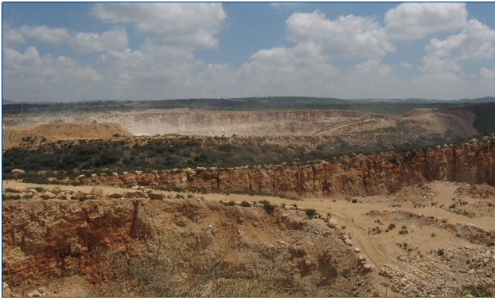
משקל חומרי מחצבה במדדים (נתוני תמ"א 14 ב')
המשקל במדד מחירי תשומה בסלילה וגישור: 21.7%.
  בהוצאה של כ- 6 מיליארד ₪ בשנה לסלילת כבישים, התייקרות של כ- 20% במחיר חומרי המחצבה, תחייב הגדלה תקציבית בגובה של כרבע מיליארד ₪.
המשקל במדד מחירי תשומה בבניה למגורים: 5% - 6%.
התייקרות התמלוג לכ- 15.5 ש"ח לטון (350%) תייקר מחיר דירה ממוצעת בכ- 1%.

Slide 8
מדיניות התמלוגים על חומרי גלם בעולם
  תשלום תמלוגים:
    משמש כלי לקבלת חלקה של המדינה בגין ניצול משאביה הטבעיים והמתכלים .
    מהווה חלק מהכלים הפיסקאלים של מערכת המיסוי.
בסיסי החיוב לתמלוגים נחלקים לשלושה סוגים עיקריים: יחידה פיזית (Unit base), שווי ((Value based, Ad valorem, רווח (Profit base).
בארצות שונות בעולם קיימת מדיניות של אי-תשלום תמלוגים על מינראלים בכלל (ארצות אירופה המערבית, חלק ממדינות ארה"ב, זימבבואה, תאילנד ועוד) ואו על אגרגטים (ארגנטינה, מקסיקו, צילה, טנזניה ועוד).
שקד - כלכלה בע"מ

Slide 9
שיעורי התמלוג בחו"ל בהשוואה לישראל
    המדגם: כ- 45 ארצות שבהן מוטלים תמלוגים.
    שיעור התמלוג הממוצע לחומרי מחצבה למשק הבניה והסלילה בחו"ל הינו כ 2% -5% ממחיר המכירה (או השווי) הממוצע, לעומת כ- 14% בישראל.
    כאשר מתרגמים את התמלוג לדולר ארה"ב, עלות התמלוג לטון בישראל, כפולה מהעלות הממוצעת בארצות האחרות המשתמשות בבסיס יחידה.
    בארצות שבהן התמלוג מחושב כשיעור מהרווח, יהיה השיעור הממוצע, כ- 8% מהרווח והשיעור הגבוה ביותר כ-18%. בישראל מהווה השיעור (בפועל) כ- 60% מהרווח.

Slide 10
  מודל התמלוג המוצע לחומרי מחצבה בישראל
ריכוז מאפיינים עיקריים לחומרי המחצבה בישראל:
  1.1 חומרי מחצבה (חצץ ומצע) בישראל, אינם מוגדרים כאוצרות הטבע.
    1.2 מחיר חומרי המחצבה - מקומי ואינו נקבע בשוק הסחורות העולמי (כמו מחירי הגז הטבעי, הפוספט, האשלג וכו').
    1.3 הוצאות הייצור של חומרי מחצבה מהוות כ- 77% מהפדיון הגולמי. שיעור הוצאה בתעשיית הגז הימי: 30% מהפדיון הגולמי.
      1.4 יבוא חומרי מחצבה מהארצות השכנות (ירדן, מצרים, טורקיה וכו') מוגבל עקב מגבלות שינוע וביטחון בנמלים ובמסופי הגבול -אינו יכול לווסת את רמת המחירים בעת הצורך.

Slide 11
    1.5 "היבוא" ממחצבות פלשתינאיות שאינן משלמות אותו סכום תמלוגים (וכן גם עלויות איכות סביבה ועבודה), מוגבל כיום "ביטחונית", אך עלול להתחדש במידה ו"הפיתוי יגדל".
    1.6 התמלוג נקבע במקור לפי שיעור של כ- 4% ממחיר חומרי המחצבה.
    עקב "שיבושים חשבונאיים" טיפס השיעור לכ-14% מהמחיר בשנת 2013.
    1.7 שינויים בגובה התמלוג על חומרי מחצבה, בשונה מהגז הטבעי או הפוספאטים, משנים את מחיר חומרי המחצבה ובכך משנים את עלויות הבניה והסלילה.
    1.8 שיעור התמלוג הממוצע לחומרי מחצבה בחו"ל הינו בדרך כלל כ 2% -5% ממחיר המכירה (או השווי), לעומת כ- 14% בישראל.

Slide 12
  2. בסיס חישוב התמלוגים
    בסיס התמלוג הנוכחי (שווי החומר שנמכר): סכום קבוע ליחידת תפוקה (טון מ"ק) מוכפל בכמות המכירות. הסכום הקבוע מחושב כשיעור ממחיר המכירה.
יתרונות: קלות היישום (רק מידע על התפוקה) ותזרים תמלוגים יציב (יחסית), שאינו קשור לרווחיות המחצבה.
חסרונות: קשיים בחישוב מחיר המכירה (כפי שקרה בעבר בישראל), אינו מתאים עצמו למציאות העסקית של בעלי המחצבות בעיתות שפל וגאות.
המלצה
להשאיר שיטה זו על כנה תוך התאמה של המחיר הממוצע המהוה בסיס לחישוב התמלוג.
עדכון המחיר הממוצע ייעשה לפי סל מדדים המשקף את התפלגות החומרים הכללית בישראל: מדד החצץ:68% ומדד המצע: 32% .

Slide 13
  3. שיעור התמלוג
    שיעור התמלוג לחומרי מחצבה לפי החלטה בסיסית של מועצת המנהל עמד על כ- 4% ממחיר המכירה. שיעור זה נמצא בתחום המקובל בארצות העולם (2% - 5%) ונמצא גם בתחום המומלץ ע"י הבנק העולמי .
    השיעור הנוכחי עומד על כ- 14% מהמחיר הממוצע של חומרי המחצבה.
    שיעורי תמלוג חריגים בחומרי מחצבה יגרמו לעיוות באתרי הייצור (לדוגמה שיווק חומרי מילוי), עלולים לגרום לסגירת מחצבות בעלות רווחיות נמוכה, או לאי- פתיחת מחצבות באזורי ביקוש חלשים, ועלולים לגרום להעברה הדרגתית של חלק גדל והולך של הייצור ליהודה ושומרון שם רמת הפיקוח נמוכה יותר.
    המלצה
להחזיר את שיעור התמלוג לשיעור של כ- 4% ממחיר המכירה הממוצע, להשוותו לשיעור המקובל בחו"ל ובכך להקטין גם את החשיפה למציאות העסקית המשתנה.

Slide 14
4. ה"טיפול" ברווחי המחצבות
מבנה הענף, המחיר המקומי היציב של חומרי המחצבה (שלא כדוגמת מחירי הסחורות בשוק העולמי), ורווחיות הענף "הנורמאלית", אינם מצדיקים שימוש בכלים פיסקאלים מיוחדים (שלא כמו בגז הטבעי), או שינוי בכלים הפיסקאלים הקיימים.
המלצה
ה"טיפול" ברווחי המחצבות (במידה ויידרש), ייעשה תוך שימוש בכלים הפיסקאלים הקיימים (כגון: מס חברות).

Slide 15
משמעות הקטנת שיעור התמלוג לכ-4%
    תאפשר שיווק מחצבות בעלות נתוני פתיחה "פחות טובים", ובכך תאפשר להגדיל את היצע חומרי המחצבה.
תאפשר להוזיל את מחיר חומרי הגלם ולהקטין את התקציב המיועד לתשתיות.
תאפשר שימוש יעיל יותר בחומרים שמחירם הנמוך והתמלוג הגבוה אינם מצדיקים את שיווקם (חומרי מילוי).
    תאפשר להמשיך ולפעול בתקופות שפל (בתקופת גאות יגבה את הרווח הנוסף באמצעים הפיסקאלים המקובלים).

Slide 16
משמעות העלאה דרסטית של התמלוג על חומרי מחצבה
    עלולה לגרום לעליית מחירים תלולה של חצץ ומצע ובעקבותיהם מחירי התשומות של תעשיות ההמשך (בטון, אספלט, בלוקים וכיו"ב).
    יחול צמצום משמעותי בהיקף הביצוע של עבודות הסלילה (הניזונות מתקציבים ציבוריים) וכנגזר מכך, גם עלייה בתאונות הדרכים.
    יעלו מחירי הדיור.
    יסגרו מחצבות "חלשות" ויקטן ההיצע של חצץ ומצע.
    יגרם עיוות בהקצאת חומרים במחצבה בעיקר בשיווק חומרי המילוי.
    גניבות חומר בעיקר למצעים ומילוי (ראה לדוגמה בענף החול), אשר תגרומנה לפגיעות נופיות קשות.
    תיווצר תחרות "בלתי הוגנת" מצד מהמחצבות הפלשתינאיות העלולה לגרום להרס התעשייה המקומית.

Slide 17
תודה על ההקשבה

